Slide 1
APLICACIÓN DE LAS NUEVAS MODALIDADES DE TRABAJO EN EL SECTOR PÚBLICO
Colegio Colombiano del Administrador Público

Slide 2
DIAGNÓSTICO
4 MILLONES DE TRABAJADORES EN 2020 HICIERON TRABAJO EN CASA.
900.000 SERVIDORES PÚBLICOS TRABAJO EN CASA
93% DE LOS EMPLEADOS MIENTRAS HACÍAN TRABAJO EN CASA, HACÍAN LABORES DOMÉSTICAS.
50% DE LOS TRABAJADORES LOGRARON CONCILIAR LAS OBLIGACIONES LABORALES CON LA FAMILIA.
57% DE LOS TRABAJADORES, MANIFESTARON QUE TRABAJARON MÁS ALLÁ DE LA JORNADA LABORAL.

Slide 3
EL TELETRABAJO
Ley 1221 de 2008: Establece el reconocimiento del Teletrabajo en Colombia como modalidad laboral en sus formas de aplicación, las bases para la generación de una política pública de fomento al teletrabajo y una política pública de teletrabajo para la población vulnerable.
Decreto 0884 de 2012: Especifica las condiciones laborales que rigen el teletrabajo en relación de dependencia, las relaciones entre empleadores y Teletrabajadores, las obligaciones para entidades públicas y privadas, las ARL y la Red de Fomento para el teletrabajo. Así mismo, establece los principios de voluntariedad, igualdad y reversibilidad que aplican para el modelo.
Resolución 2886 de 2012: Define las entidades que hacen parte de la Red de Fomento del Teletrabajo y las obligaciones que les compete.

Slide 4
EL TELETRABAJO
Es una forma de organización laboral, que se efectúa en el marco de un contrato de trabajo o de una relación laboral dependiente, que consiste en el desempeño de actividades remuneradas utilizando como soporte las tecnologías de la información y la comunicación - TIC- para el contacto entre el trabajador y empleador sin requerirse la presencia física del trabajador en un sitio específico de trabajo.
El teletrabajador es la persona que el marco de la relación laboral dependiente, utiliza las tecnologías de la información y comunicación como medio o fin para realizar su actividad laboral fuera del local del empleador, en cualquiera de las formas definidas por la ley.
Aspectos que se debe acordar:
Las condiciones de servicio, los medios tecnológicos y de ambiente requeridos y la forma de ejecutar el mismo en condiciones de tiempo y si es posible de espacio.
Determinar los días y los horarios en que el teletrabajador realizará sus actividades para efectos de delimitar la responsabilidad en caso de accidente de trabajo y evitar el desconocimiento de la jornada máxima legal.
Definir las responsabilidades en cuanto a la custodia de los elementos de trabajo y fijar el procedimiento de la entrega por parte del teletrabajador al momento de finalizar la modalidad de teletrabajo.
Las medidas de seguridad informática que debe conocer y cumplir el teletrabajador.

Slide 7
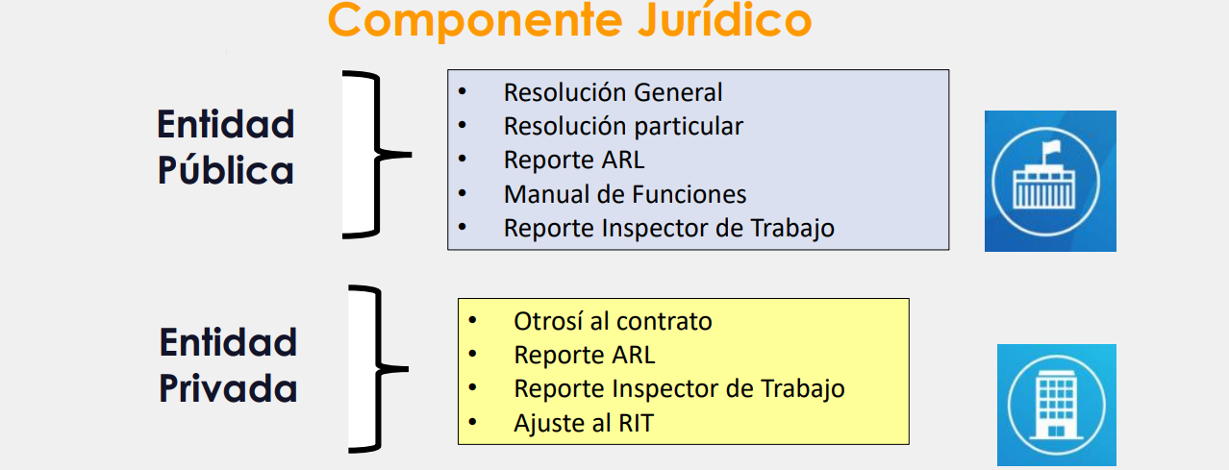

Slide 8
TRABAJO EN CASA
Es la habilitación al servidor público para desempeñar transitoriamente sus funciones o actividades laborales por fuera del sitio donde habitualmente las realiza, sin modificar la naturaleza del contrato o relación laboral, o legal y reglamentaria respectiva, ni tampoco desmejorar las condiciones del contrato laboral, cuando se presenten circunstancias ocasionales, excepcionales o especiales que impidan que el trabajador pueda realizar sus funciones en su lugar de trabajo, privilegiando el uso de las tecnologías de la información y las comunicaciones.
Este no se limita al trabajo que puede ser realizado mediante tecnologías de la información y las comunicaciones, medios informáticos o análogos, sino que se extiende a cualquier tipo de trabajo o labor que no requiera la presencia física del trabajador o funcionario en las instalaciones de la empresa o entidad.

Slide 9
REQUISITOS
Tiene que existir una relación laboral, o legal y reglamentaria respectiva.
Es para desempeñar transitoriamente sus funciones o actividades laborales por fuera del sitio donde habitualmente las realiza.
Cuando se presenten circunstancias ocasionales, excepcionales o especiales que impidan que el trabajador pueda realizar sus funciones en su lugar de trabajo
Se extiende a cualquier tipo de trabajo o labor que no requiera la presencia física del trabajador o funcionario en las instalaciones de la empresa o entidad.

Slide 10
GARANTÍAS
Es una forma de prestación del servicio en situaciones ocasionales, excepcionales o especiales, que se presenten en el marco de una relación laboral, legal y reglamentaria con el Estado o con el sector privado, sin que conlleve variación de las condiciones laborales establecidas o pactadas al inicio de la relación laboral, por lo tanto sus garantías son:
a. La satisfacción de los principios de igualdad, moralidad, eficacia, seguridad jurídica, economía, celeridad, imparcialidad y publicidad propios del ejercicio de la función administrativa;
b. La salvaguarda de las prerrogativas laborales y sociales de los trabajadores;
c. El respeto de los principios esenciales del Estado Social de Derecho y de los derechos fundamentales de las personas.

Slide 11
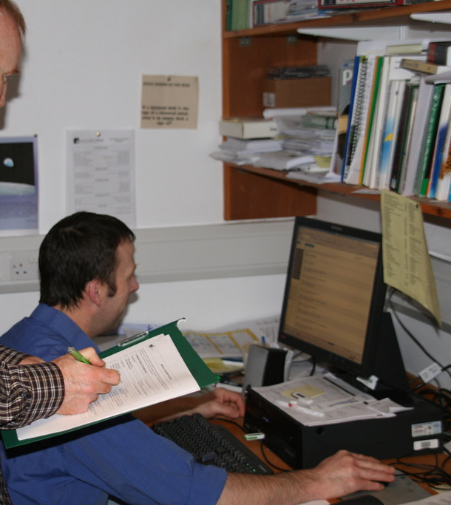
CRITERIOS
a. Coordinación. Las funciones, servicios y actividades laborales deberán desarrollarse de manera armónica y complementaria entre el empleador y el trabajador para alcanzar los objetivos y logros fijados. La coordinación deberá darse desde el momento mismo de la asignación de tareas o actividades, para lo cual se deberán fijar los medios y herramientas que permitan el reporte, seguimiento y evaluación, así como la comunicación constante y recíproca.
b. Supervisión: implica que se mantenga la facultad subordinante del empleador, junto con la potestad de supervisión de las labores del trabajador. Permanecerán todas las obligaciones, derechos y deberes derivados de la prestación personal del servicio.
El empleador determinará los instrumentos, la frecuencia y el modelo de evaluación del desempeño, cumplimiento de metas, así como el mecanismo para el reporte y/o resultados de éstas, por el tiempo que dure el trabajo en casa. El Gobierno nacional determinará los instrumentos para la habilitación del trabajo en casa para los servidores públicos.

Slide 12
CRITERIOS
c. Desconexión laboral. Es la garantía y el derecho que tiene todo trabajador y servidor público a disfrutar de su tiempo de descanso, permisos, vacaciones, feriados, licencias con el fin de conciliar su vida personal, familiar y laboral. Por su parte el empleador se abstendrá de formular órdenes u otros requerimientos al trabajador por fuera de la jornada laboral.
d. Jornada de Trabajo: Durante el tiempo que dure el trabajo en casa se mantendrán vigentes las normas aplicables a los servidores públicos, relativos al horario y la jornada laboral. Estarán excluidos del cumplimiento de estas disposiciones y de la remuneración del trabajo suplementario los trabajadores de dirección, de confianza o de manejo, así como los niveles directivo y asesor, en el sector público.

Slide 13
TÉRMINO
La habilitación de trabajo en casa originada por circunstancias excepcionales, ocasionales o especiales se extenderá hasta por un término de tres meses prorrogables por un término igual por una única vez, sin embargo, si persisten las circunstancias ocasionales, excepcionales o especiales que impidieron que el trabajador pudiera realizar sus funciones en su lugar de trabajo se extenderá la habilitación de trabajo en casa hasta que desaparezcan dichas condiciones.
En todo caso, el empleador o nominador conserva la facultad unilateral de dar por terminada la habilitación de trabajo en casa, siempre y cuando desaparezcan las circunstancias ocasionales, excepcionales o especiales que dieron origen a dicha habilitación.

Slide 14
ELEMENTOS DE TRABAJO
Para el desarrollo del trabajo en casa y el cumplimiento de sus funciones, el servidor público, podrá disponer de sus propios equipos y demás herramientas, siempre que medie acuerdo con el respectivo empleador y/o entidad pública.
Si no se llega al mencionado acuerdo, el empleador suministrará los equipos, sistemas de información, software o materiales necesarios para el desarrollo de la función o labor contratada, de acuerdo con los recursos disponibles para tal efecto.
El empleador definirá los criterios y responsabilidades en cuanto al acceso y cuidado de los equipos, así como respecto a la custodia y reserva de la información de conformidad con la normativa vigente sobre la materia.
En todo caso el empleador es el primer responsable de suministrar los equipos necesarios para el desarrollo de las actividades, cumplimiento de funciones y prestación del servicio bajo la habilitación de trabajo en casa.

Slide 15
DERECHOS SALARIALES Y PRESTACIONALES
Durante el tiempo que el servidor público preste sus servicios o desarrolle sus actividades bajo la habilitación de trabajo en casa, tendrá derecho a percibir los salarios y prestaciones sociales derivadas de su relación laboral.
A los servidores públicos que devenguen hasta dos salarios mínimos legales mensuales vigente y que se les reconozca el auxilio de transporte en los términos de las normas vigentes sobre el particular, durante el tiempo que presten sus servicios bajo la habilitación de trabajo en casa, se le reconocerá este pago a título de auxilio de conectividad digital. El auxilio de conectividad y el auxilio de transporte no son acumulables.
Para los servidores públicos, el auxilio de conectividad se reconocerá en los términos y condiciones establecidos para el auxilio de transporte.

Slide 16
DIFERENCIAS
-El trabajo en casa se da de manera temporal por situaciones excepcionales, especiales u ocasionales.
-No requiere uso de la tecnología
-Admite alternancia.
-Para contratos laborales y vinculados
-El trabajo remoto es permanente, la labor será realizada 100 % de forma virtual.
-Exige uso de la Tecnología
-No admite alternancia.
-Para contratos de trabajo., de difícil aplicación para empleados públicos.
-El teletrabajo es permanente o por el tiempo que se otorgue o pacte.
-Es indispensable utilizar las tecnologías de la información
-Admite alternancia.
-Para contratos laborales y vinculados

Slide 17
TRABAJO REMOTO
Es una Nueva forma de ejecución del contrato de trabajo
En esta modalidad, el empleador y trabajador no interactúan físicamente, desde su inicio hasta su terminación, se realiza de manera remota mediante la utilización de tecnologías de la información y las telecomunicaciones u otro medio.
El oficio establece que el trabajador puede ser citado en 3 eventos particulares: (i) verificación de los estándares que deben cumplir las herramientas y los equipos de trabajo, (ii) cuando se requiera instalar o actualizar manualmente en los equipos de trabajo algún tipo de software, programa, aplicación o plataforma y (iii) para adelantar el proceso sancionatorio o disciplinario.
Se debe acordar:
Fijar de mutuo acuerdo, el costo del auxilio mensual que compensará los costos de internet, telefonía y energía. Este no podrá ser inferior al valor del auxilio de transporte definido por el Gobierno Nacional.
Fijar de mutuo acuerdo, el valor mensual de compensación por el uso de las herramientas de trabajo del trabajador.
Acordar la posibilidad de desarrollar la labor contratada a través de horarios flexibles, siempre y cuando se dé cumplimiento a la jornada laboral semanal. El empleador podrá implementar mecanismos propios para determinar el cumplimiento de la jornada y proteger el derecho a la desconexión laboral durante los días laborales.

Slide 18
OTRAS FIGURAS
EMPLEO DE MEDIO TIEMPO O TIEMPO PARCIAL:
“ARTÍCULO 2.2.1.3.1 Dedicación de los empleos. En las plantas de empleos podrán crearse empleos de tiempo completo, de medio tiempo o de tiempo parcial, de acuerdo con las necesidades del servicio y previo estudio técnico que así lo demuestre.
Son empleos de tiempo completo los que están sujetos a la jornada máxima laboral establecida en el Artículo 33 del Decreto-ley 1042 de 1978 o en la norma que lo modifique o sustituya.
Los empleos de medio tiempo son aquellos que tienen una jornada equivalente a la mitad de la jornada laboral semanal establecida en el Artículo 33 del Decreto-ley 1042 de 1978 o en la norma que lo modifique o sustituya.
Los empleos de tiempo parcial son aquellos que no corresponden a jornadas de tiempo completo o de medio tiempo.
Los empleos de medio tiempo y de tiempo parcial se remunerarán en forma proporcional al tiempo laborado y los aportes a la seguridad social serán proporcionales al salario devengado. Si éstos empleos se crean con carácter permanente dentro de las plantas, serán de libre nombramiento y remoción o de carrera administrativa, según la clasificación establecida en el Artículo 5 de la Ley 909 de 2004”
TIEMPO COMPENSADO
ARTÍCULO.2.2.5.5.51 Descanso compensado. Al empleado público se le podrá otorgar descanso compensado para semana santa y festividades de fin de año, siempre y cuando haya compensado el tiempo laboral equivalente al tiempo del descanso, de acuerdo con la programación que establezca cada entidad, la cual deberá garantizará la continuidad y no afectación en la prestación del servicio.”

Slide 19
OTRAS FIGURAS
HORARIO FLEXIBLE:
“ARTÍCULO 2.2.5.5.53 Horarios flexibles para empleados públicos. Los organismos y entidades de la Rama Ejecutiva de los órdenes nacional y territorial podrán implementar mecanismos que, sin afectar la jornada laboral y de acuerdo con las necesidades del servicio, permitan establecer distintos horarios de trabajo para sus servidores.”
De igual manera, la Ley 1857 de 2017, «por medio del cual se modifica la Ley 1361 de 2009 para adicionar y complementar las medidas de Protección de la Familia y se dictan otras disposiciones», señala:
“ARTÍCULO 3°. Adiciónese un Artículo nuevo a la Ley 1361 de 2009 el cual quedará así:
Artículo 5A. Los empleadores podrán adecuar los horarios laborales para facilitar el acercamiento del trabajador con los miembros de su familia, para atender sus deberes de protección y acompañamiento de su cónyuge o compañera(o) permanente, a sus hijos menores, a las personas de la tercera edad de su grupo familiar o a sus familiares dentro del 3er grado de consanguinidad que requiera del mismo; como también a quienes de su familia se encuentren en situación de discapacidad o dependencia.
El trabajador y el empleador podrán convenir un horario flexible sobre el horario y las condiciones de trabajo para facilitar el cumplimiento de los deberes familiares mencionados en este Artículo (…)”

